Slide 1
Harta metodelor, procedeelor și tehnicilor
utilizate la lecția de
Limbă și literatură română

Slide 2
Cuprins
Cuvânt înainte
Noțiuni-cheie
Clasificări
Prezentarea metodelor
Bibliografie
Editura

Slide 3
Metoda didactică reprezintă drumul sau calea de urmat în activitatea comună a profesorului şi elevilor, în vederea realizării obiectivelor instruirii.
Procedeul didactic este o componentă a metodei, o tehnică mai limitată de acțiune, un element de sprijin sau un mod concret de valorificare a metodei.
Tehnica didactică este un instrument, utilizat pentru a atinge obiectivele propuse în practica educativă.
Funcțiile metodelor:
Stimulativă - de dezvoltare a motivației elevilor pentru studiu, de stimulare a curiozității şi interesului pentru cunoaştere.
De comunicare - de transmitere de informații.
Ilustrativ-demonstrativă - de formare la elevi a reprezentărilor, de însuşire de noi cunoştințe, de fixare şi sistematizare etc.
Formativ-educativă - exersare şi dezvoltare a operațiilor gândirii, formare a deprinderilor intelectuale şi practice.
Ergonomică - de raționalizare a eforturilor profesorului şi elevilor în activitatea de predare-învățare.
Estetică - de cultivare a capacității de receptare şi apreciere a frumosului.
De evaluare - de diagnoză şi apreciere a progreselor elevilor.
Clasificarea metodelor:
Clasificarea metodelor, după criterii:
Metode de comunicare orală/scrisă | Metode de explorare directă/indirectă | Metode de acțiune reală/stimulată | Metode pentru dezvoltarea gândirii critice | Metode de învățare prin cooperare
Expoziția Conversația Discuția | Studiul de caz Învățarea prin descoperire Lucrul cu manualul | Exercițiul Joc de rol | Știu/Vreau să știu/Am învățat Sinelg Jurnalul de lectură Cubul Cvintetul Predicția pe baza termenilor Etc. | Gândiți/Lucrați în perechi/Comunicați Mozaic Turul galeriei Linia valorii Delphi Philips 66

Slide 4
Clasice | Moderne
Expoziția, Conversația, Discuția, Lucrul cu manualul, Exercițiul etc. | Diagrama Venn, Jurnalul de lectură, Joc de rol, Metoda Caledarului, Cvintetul, Mozaic, Eseul de 5 minte, Cubul, Dezbaterea, Philips 66, Turul galeriei, Linia valorii,etc.
Caracteristicele metodelor clasice: Stimulează memorarea şi reproducerea cunoştinţelor transmise de cadrul didactic. Valorifică competiţia cu scop de ierarhizare. Stimulează productivitatea, promovează aspiraţii mai înalte. Pregăteşte elevii pentru viaţa competitivă. Se pune accent mai mult pe cantitate. Caracteristicele metodelor moderne:
· stimulează implicarea activă în sarcina didactică.
· stimulează iniţiativa.
· asigură o mai bună punere în practică a cunoştinţelor, priceperilor şi deprinderilor.
· asigură un demers interactiv al actului de predare-învăţare-evaluare.
· valorifică şi stimulează potenţialul creativ, originalitatea copiilor.
· acţionează asupra gândirii critice a elevilor.
· elevii devin responsabili în rezolvarea sarcinilor.

Slide 5
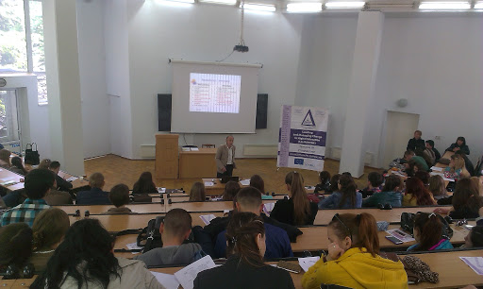
Analiza comparativă:
Avantajele învățării interactive sunt:
– stimularea efortului și a productivității individului, – formarea capacității de a sintetiza și de a folosi cunoștințele dobândite; – dezvoltarea capacității elevilor de a lucra în echipă; – dezvoltarea inteligențelor multiple; – stimulare dezvoltării capacității cognitive complexe; – împărțirea sarcinilor de lucru în părți egale în cadrul muncii în grup / echipă; – reducerea timpului de soluționare a problemelor; – reducerea la minim a fenomenul de blocaj emoțional;
Expoziția
Expoziția - metodă clasică de transmitere a cunoştinţelor, fără implicarea în nici un fel a elevilor.
Tipurile expoziției:
Explicația: dezvăluie, clarifică situații, relații, legi, ipoteze, solicită analiza şi argumentarea logică a faptelor sau cunoştințelor.
Povestirea: expunere prin narațiune, cu caracter plastic şi emoțional.
Prelegerea: expunerea sistematică a unui volum mare de cunoştințe.
Avantaje:
Cadrul didactic are posibilitatea de a orienta elevii prin folosirea unor gesturi,
procedee oratorice, chiar în cazul predării limbii române profesorul dă exemplu
elevilor,cum trebuie de vorbit corect și eficient,utilzând mai multe tehnici.
2. Elevii pot fi motivați pentru studiul disciplinei prin elemente ale personalității profesorului.
Metode clasice Centrate pe profesor | Metode moderne Centrate pe elev
Centrate pe predare, pe transmiterea de cunoştințe. |  | Axate pe învățare, pe explorare, cercetare, acțiune.
Induc pasivism. |  | Activ-participative.
Solicită reproducerea informațiilor. |  | Încurajează gândirea şi creativitatea elevilor.
Caracter aplicativ redus. |  | Caracter aplicativ maxim.
Promovează competiția. |  | Promovează cooperarea.
Conducere rigidă a instruirii. |  | Relații de conducere democratice.

Slide 6
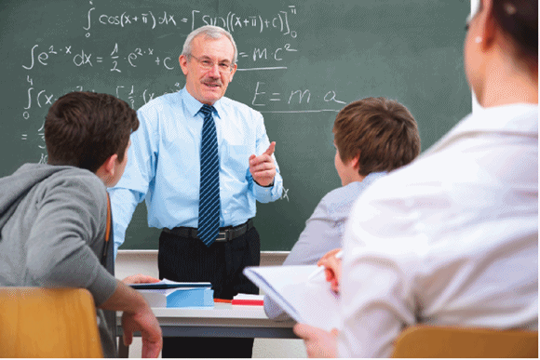
Discuția
Discuţia – schimb de idei într-un cadru organizat – permite crearea unei atmosfere de
deschidere, optimizează relaţie profesor – elev, favorizează învăţarea şi respectarea regulilor de
dialog prin exersarea abilităţilor de ascultare activă.
Avantaje:
Favorizeză atmosferă plăcută în spațiu.
Asigură colaborarea prietenoasă între profesor – elev,dar și elev – elev.
Contribuie la expunerea fără complicații într-un spațiu public.
Conversația
Conversația – dialog didactic realizat printr-o succesiune de întrebări şi răspunsuri.
Tipuri de conversații: introductivă, de reactualizare şi fixare, de verificare, catehetică, euristică, conversațiajoc etc.;
Tipologia întrebărilor: reproductive, stimulative, aplicative, evaluative, directe, inversate, returnate, de releu etc.;
Cerințe: precizie, conciziune, corectitudine gramaticală şi ştiințifică, accesibile, nu solicită răspuns monosilabic, nu includ răspunsul aşteptat.
Avantaje:
1. Oferă feed-back imediat dacă învățarea s-a produs, atât profesorului cât și elevului.
2. Asigură posibilitatea profesorului cât și a elevului de a-și expune opinia despre ceva.
3. Încurajează activitatea frontală și oferă posibilitatea de a dezvolta capacitatea de gândire rapidă.

Slide 7
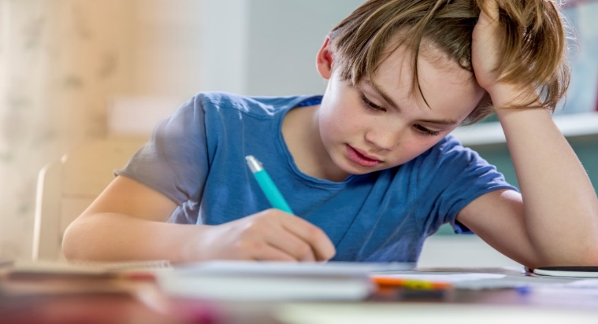
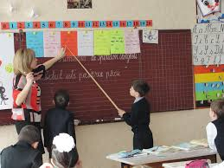
Exercițiul
Exercițiul: executarea repetată, conştientă şi sistematică a unor acțiuni, operații sau procedee în scopul formării deprinderilor practice şi intelectuale sau a îmbunătățirii unei performanțe.
Tipuri: introductive, curente, de consolidare, de verificare, individuale, de grup, dirijate/ semi-dirijate / creative.
Avantaje:
1. Formează o gândire critică și productivă, de exemplu în analiza cuvintelor formate prin derivare.
2. Activează simțul critic și autocritic și îi învață pe elevi să-și aprecieze singuri rezultatele.
3. Oferă posibilitatea de a-și depista singuri erorile.
4. Vine ca o completare a procesului de învățare, adică pune în practică cunoștințele.
Demostrația
Demonstrația: prezentarea obiectelor şi fenomenelor reale sau substitute ale acestora, pe baza unui suport material (natural, figurativ sau simbolic).
Tipuri: demonstrația cu ajutorul obiectelor naturale / cu substitute (bi - tridimensionale, simbolice) / cu ajutorul mijloacelor tehnice audio-video / demonstrația logică.
Avantaje:
Imprimă învățării o notă deosebită de convingere.
Prin intermediul acesteia, elevul are posibilitatea să-și pună în practică cunoștințele teoretice.

Slide 8
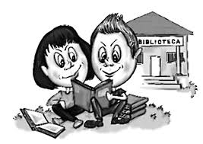
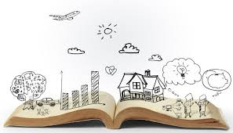
Lucrul cu manualul
Lucrul cu manualul -“un ansamblu de acţiuni prin care se urmăreşte formarea priceperilor şi deprinderilor necesare în vederea utilizării corecte şi eficiente a manualelor şi a altor cărţi ca sursă de informare”.
Avantaje:
Asigură orientarea în text.
Participă activ la analiza celor citite.
Asigură memorarea raţională a conţinutului.
Facilitează extragerea ideilor principale.
Învăţarea prin descoperire
Învăţarea prin descoperire, numită şi „metoda experienţei de încercare”
presupune antrenarea elevilor, individual sau în grupe, la descoperirea/redescoperirea unor
aspecte ce ţin de cunoaşterea, înţelegerea şi interpretarea textului literar. Descoperirea se
realizează prin încercări personale: elevii rezolvă sarcinile formulate de profesor, care le
monitorizează activitatea, îşi însuşesc tehnica investigaţiei, fac achiziţii durabile.
Avantaje:
Încurajează elevii să-și folosească cunoștințele anterioare, intuiția și creativitatea.
Participă la contribuția activă pentru descoperirea unor fenomene și adevăruri.
Copii nu memorează, ce li se spune, dar caută activ singuri.

Slide 9
Metoda brainstroming
Metoda brainstorming-ului (asalt de idei, furtună în creier) are drept scop emiterea unui număr cât mai mare de soluții, de idei, privind modul de rezolvare a unei probleme, în vederea obținerii, prin combinarea lor, a unei soluții complexe, creative, de rezolvare a problemei puse în discuție.
Avantaje:
Permite obținerea rapidă a ideilor noi.
Costuri reduse necesare aplicării metodei.
Dezvoltă abilitatea de a lucra în echipă.
Metoda Delphhi
Metoda Delphi este o metodă de comunicare structurală, bazată pe consultarea unui grup de experți și se realizează interdisciplinar, iar temele propuse caută soluţii pentru viitor.
Avantaje:
Valorificarea interesului pentru compeție.
Asigură dezvoltarea analizei aprofundate asupra unei probleme.

Slide 10
Dezbaterea
Dezbaterea: schimb organizat de idei şi opinii, ce constă în prezentarea unor situații problemă, cu mai multe alternative de rezolvare, care generează elevilor îndoială, incertitudine, curiozitate şi dorința de descoperire a soluției/ soluțiilor.
Avantaje:
Contribuie la dezvoltarea unui carcater formtiv.
Asigură dezvoltarea spiritului de echipă și lucrul în grup.
Sporește viteza de reacție în direcția formulării independente de soluții.
Metoda Philips 66
Metoda Philips 6-6 este asemanatoare cu brainstorming-ul, respectiv tehnica6-3-5, insa se deosebeste de acesta prin faptul ca discutia este limitata la 6 minute.
Avantaje:
Asigură abordarea mai multor aspecte ale unei probleme, intre-un timp limitat.
Facilitează comunicarea și exprimarea in grupe mari.
Oferă posibilitatea colectarii deciziilor, care reprezinta diverse tendinte conturate, intr-un ansamblu, intr-un interval foarte scurt
Favorizarea confruntarea percepțiilor si creativității individuale cu munca în grup.

Slide 11
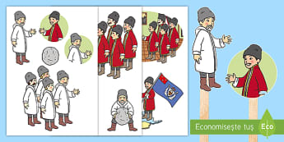
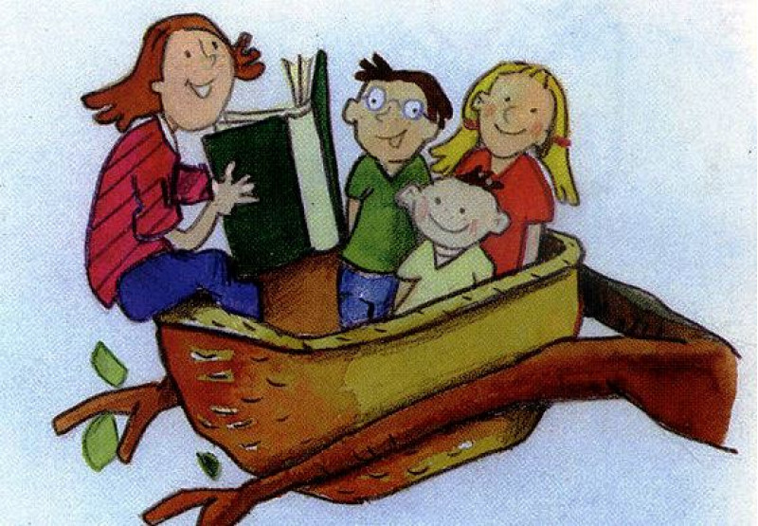
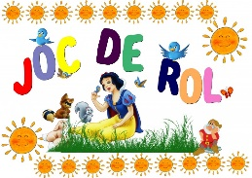
Studiul de caz
Joc de rol
Jocul de rol - variantă a jocului didactic - ca experienţă simulată, mijloceşte punerea elevilor în situaţii care nu le sunt cunoscute, mimând, imitând, reproducând în mod fictiv, acţiuni, fapte etc. din care trag învăţăminte într-o manieră plăcută, atrăgătoare.
Avantaje:
Activizează elevii din punct de vedere cognitiv, afectiv, acțional, punându-i în situația de a interacțione.
Sporește gradul de înțelegere și participare activă a elevilor.
Pune în evidență modul corect sau incorect de comportare în anumite situații.
Studiul de caz - presupune confruntarea elevului cu o situație din viața reală („caz”) cu scopul de a observa, înțelege, interpreta sau chiar soluționa.
Un caz reflectă o situație tipică, reprezentativă şi semnificativă pentru anumite stări de lucruri.
Avantaje:
Contribuie la dezvoltarea capacităţii intelectuale.
Formează abilitatea de argumentare şi analiză.
Pregăteşte subiecţii pentru a lua decizii eficiente.

Slide 12
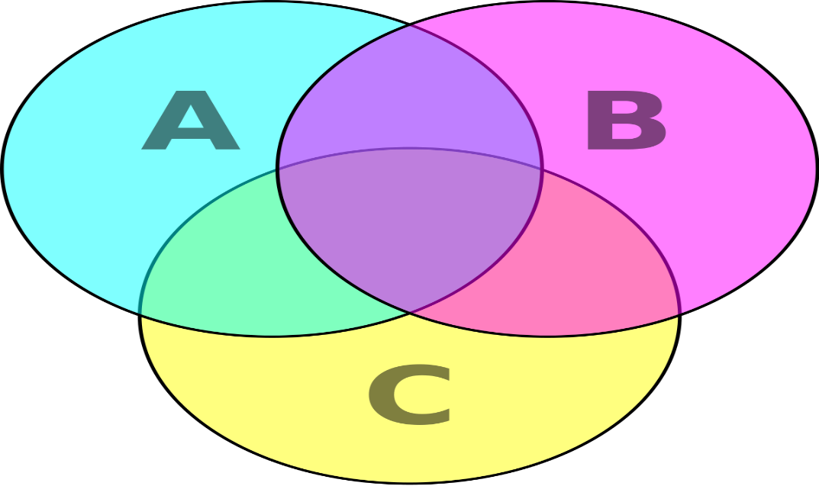
Turul galeriei
Turul galeriei este o tehnică de învăţare prin colaborare în cadrul căreia elevii, divizaţi în microgrupuri, lucrează la rezolvarea unei probleme controversate ce are mai multe soluţii posibile .
Avantaje:
Formarea şi consolidarea deprinderii de ascultare activă.
Formarea şi dezvoltarea capacităţii reflective.
Dezvoltarea gândirii critice.
Stimularea creativităţii.
Cultivarea respectului faţă de ceilalţi şi a toleranţei.
Formarea şi dezvoltarea competenţelor emoţionale.
Dezvoltarea competenţelor de comunicare.
Diagrama Venn
Diagrama Venn presupune studierea a două aspecte/ cazuri prin comparaţie. Metoda necesită ca material didactic două cercuri parţial suprapuse.
Avantaje:
stimulează învăţarea prin cooperare;
stimulează realizarea de analize comparative, argumentări, aprecieri;
este facilitat schimbul de informaţii;
dezvoltă spiritul de echipă, organizarea preşcolarilor se poate face individual, pe grupe, frontal.

Slide 13
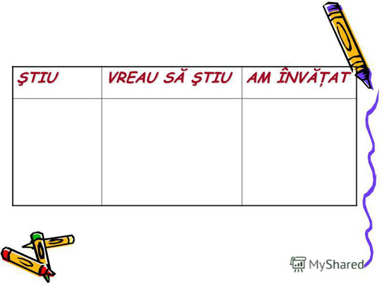
Predicţia pe baza termenilor
Predicţia pe baza termenilor daţi în avans este o metodă care se foloseşte în etapa de
evocare, la lecţiile de receptare a unor texte epice.
Cu ajutorul acestei metode, elevii sunt solicitaţi să imagineze o povestire pe care le-o sugerează niște termeni cheie.
Avantaje:
Asigură dezvoltarea captării atenției la elevi.
Oferă o atmosferă și energie pozitivă în clasă.
Participă la dezvoltarea imaginției și creativității.
Știu/Vreau să știu/Am învățat
Știu/Vreau să știu/Am învățat – această metodă permite explorarea cunostintelor anterioare ale elevilor,oferind un punct de plecare pentru realizarea competenței.
Avantaje:
Permine elevului să se clarifică ceea ce se ştie, ceea ce nu se ştie şi ceea ce mai rămâne de învăţat;-
Este o modalitate de învăţare interactivă.
Mobilizează întregul colectiv de elevi.
Asigură interdisciplinaritate.

Slide 14
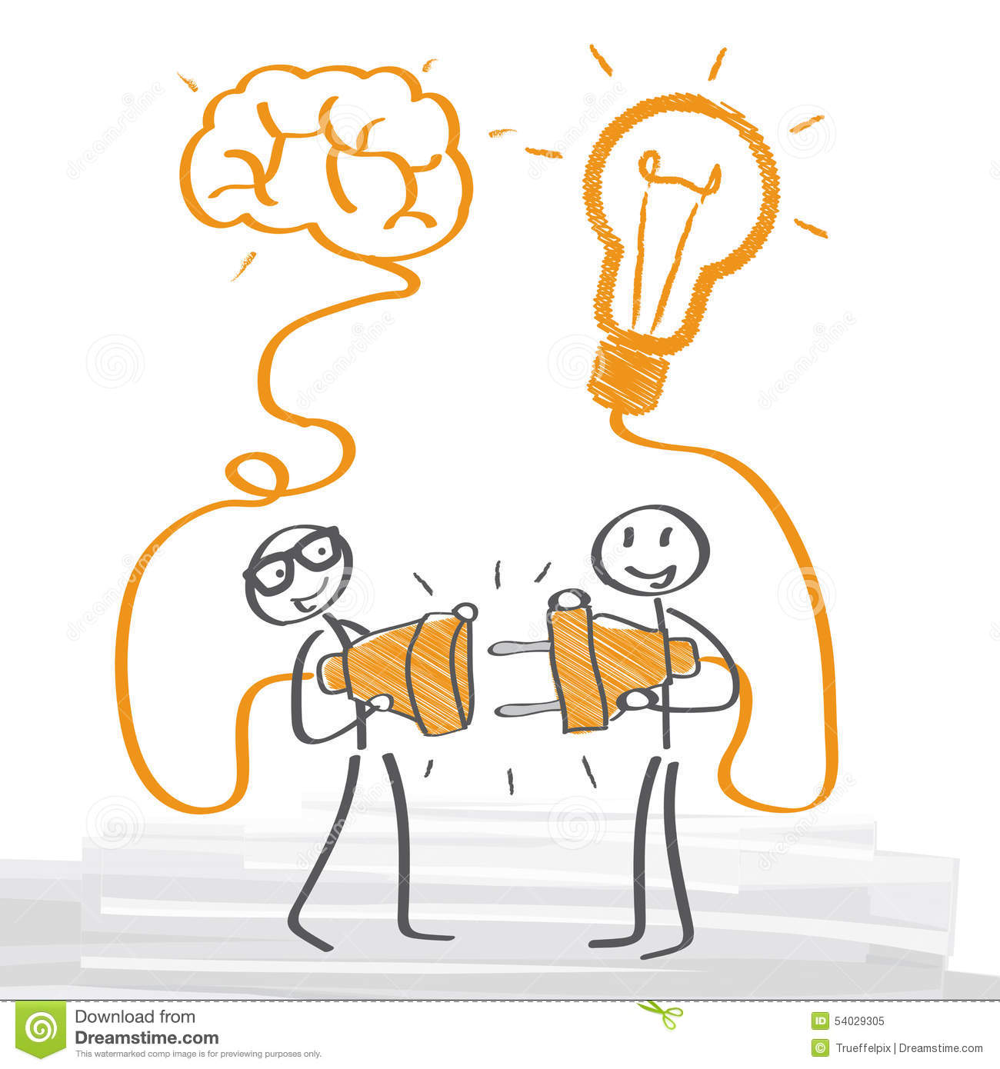
Gândiţi/Lucraţi în perechi/Comunicaţi
Gândiţi/Lucraţi în perechi/Comunicaţi este o activitate de învăţare prin cooperare,
combinată cu reflecţia personală. Profesorul pune o întrebare, cu mai multe posibilităţi de
răspuns, elevii dau, individual, răspunsuri scurte, în scris. Urmează o secvenţă de cooperare
când elevii, grupaţi câte doi, se consultă şi formulează un răspuns comun.
Avantaje:
Efectuarea metodei nu consumă mult timp.
Asigură dezvoltarea socializării între elevi.
Perimte cunoașterea experienților și altor colegi, lucrând în perechi.
Sinelg
Sinelg – această metodă solicită citirea atentă a unui text, marcând pe marginea acestuia semne specifice, după cum urmează: √ - informația cunoscută; + - informația nouă; - - informația contradictorie/diferită de cea cunoscută anterior; ? – informația neclară.
Avantaje:
Asigură menținerea implicării active a gândirii elevilor în citirea unui text.
Monitorizează gradul de înțelegere a unui conținut de idei.
Stimulează gradul de memorare a elevului, privind ceea ce a reținut din textul lecturat.

Slide 15
Eseul de cinci minute
Eseul de cinci minute - permite sa reflecteze individual asupra continuturilor parcurse și să le raporteze la propria personalitate. Aceasta metoda este o modalitate eficientă de a încheia ora, pentru a-i ajuta pe elevi să-şi adune ideile legate de tema lecţiei pe care profesorul a predat-o.
Avantaje:
Oferă feed-back-ul lecţiei.
Creează premisele proiectării activităţii din următoarea oră.
Încurajează exprimarea personalităţii elevilor.
Stimulează învăţarea activă şi conştientă.
Jurnalul de lectură estre un instrument de lucru individual al elevului prin care se
încurajează reflecţia. Poate fi utilizat în clasă ori în afara clasei şi se organizează cu două sau cu trei secţiuni, cu dublă sau cu triplă intrare. Aceste secţiuni sau intrări sunt rubrici ale unor tabele pe care elevii le realizează în caietele lor de clasă ori în caiete speciale pentru lectura particulară.
Avantaje:
Participă activ la dezvoltarea autocunoașterii elevului.
Asigură dezvoltarea analizei asupra unui text.

Slide 16
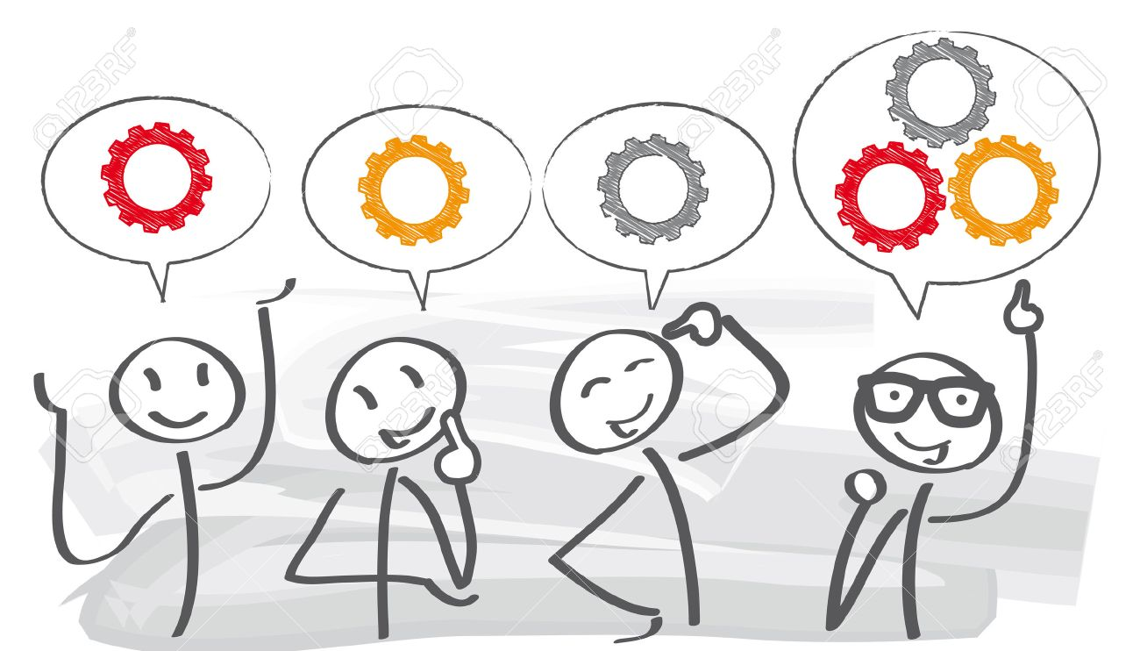
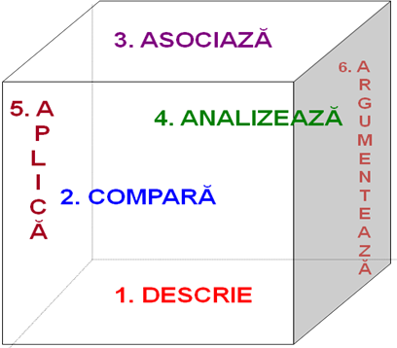
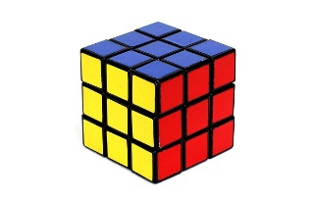
Metoda cadranelor
Metoda cadranelor se utilizează în activităţile de receptare a textelor literare şi se
bazează pe munca în echipă. Fiecare grupă, de obicei patru, propune o modalitate de abordare a textului suport, pe baza a unor cerinţe.
Avantaje:
Stimulează atenţia si gândirea.
Scoate în evidenţă modul propriu de înţelegere.
Conduce la sintetizare/esenţializare.
Uşurează asimilarea de noi cunoştinţe.
Cubul
Cubul este o metoda care poate fi aplicata individual, in perechi sau in grupuri mici, pentru abordarea si tratarea complexa, din perspective multiple sau integratoare, a unei situatii.
Avantaje:
Permite diferențierea sarcinilor de învățare.
Stimulează gândirea logică.
Sporeste eficiența învățării (elevii învață unii de la altii).
Familiarizează elevii cu cercetarea ştiinţifică.
Formează abilităţi de comunicare şi cooperare .

Slide 17
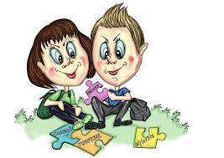
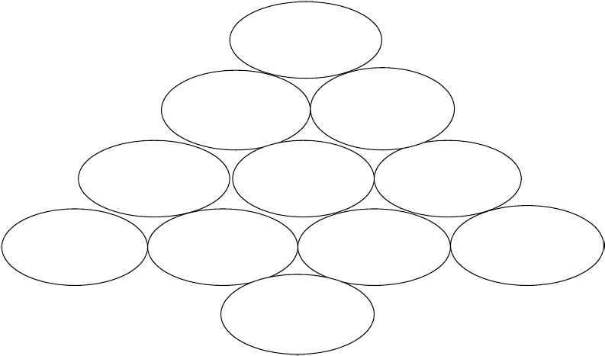
Cvintetul
Metoda cvintetului pune accent pe forţa elevului, contribuind la formarea capacităţii de a rezuma şi sintetiza informaţiile. Cvintetul este o poezie care impune sintetizarea informaţiilor/conţinuturilor dintr-un text în exprimări clare, care descriu sau prezintă reflecţii asupra temei date sau subiectului dat.
Avantaje:
Uşurează asimilarea de noi cunoştinţe.
Se poate folosi la cu succes la orele de recapitulare şi consolidare.
Stimulează interesul elevilor pentru activitatea didactică.
Metoda Mozaic
Metoda mozaic pune accent pe învățarea prin colaborare a subiectelor de natură teoretică, aplicabilă la cercetarea unui material amplu, de proporții, obiectivele atitudinale urmărite fiind educarea responsabilității și dezvoltarea abililităților de prezentare.
Avantaje:
Stimulează încrederea în sine a elevilor.
Dezvoltă abilitățile de comunicare argumentativă și de relaționare în grup.
Participă la dezvoltarea gândirii logice și critice.

Slide 18
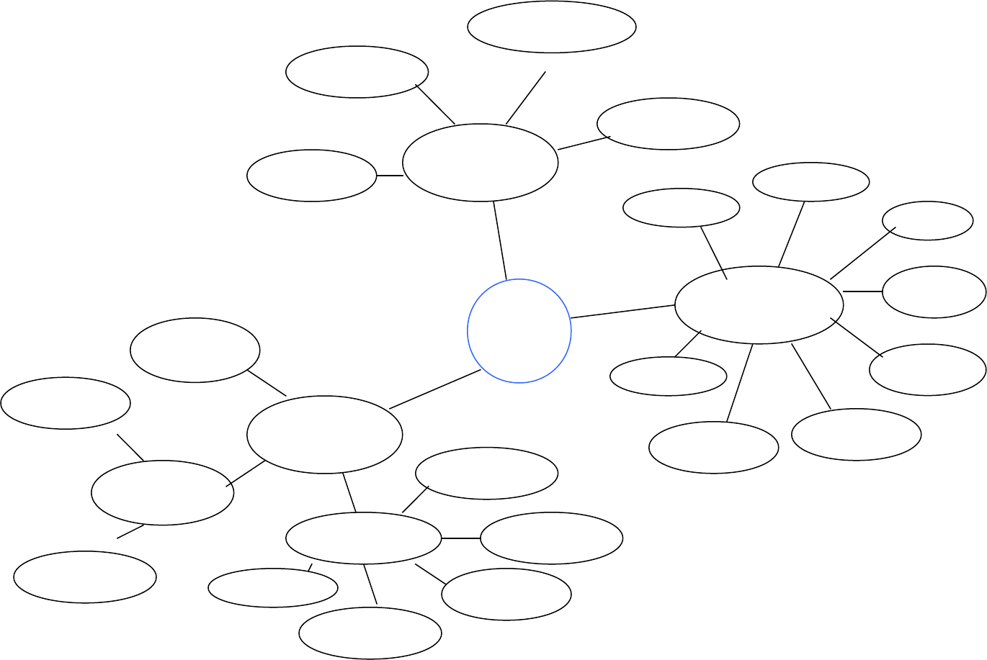
Metoda ciorchinele
Metoda ciorchinele este un organizator grafic prin care se evidenţiază într-o reţea conexiunile dintre ideile despre un subiect . Tehnica încurajează elevii să gândească liber şi deschis, să-şi organizeze cunoştinţele, putând fi folosită atât ca metodă de predare-învăţare cât şi ca metodă de fixare.
Avantaje :
Se poate aplica individual, în perechi sau în grup.
Se poate aplica în orice moment al lecţiei.
Solicită gândirea şi capacitatea de a realiza analize, sinteze şi comparaţii.
Metoda pălăriilor gânditoare
Metoda pălăriilor gânditoare constă în împărțirea celor 6 pălării gânditoare elevilor cărora li se supune atenției și cazul supus discuției pentru ca fiecare să-și pregătească ideile. Pălăria poate fi purtată individual și atunci elevul respectiv își îndeplinește rolul sau mai mulți elevi pot răspunde sub aceeași pălărie. În acest caz, elevii grupului care interpretează rolul unei pălării gânditoare cooperează în asigurarea celei mai bune interpretări.
Avantaje:
Stimulează creativitatea elevilor, gândirea colectivă și individuală.
Dezvoltarea competențelor inteligenței logice, lingvistice și interpersonale.
Determină și activează comunicarea și capacitatea de a lua decizii.
Încurajează gândirea constructivă.

Slide 19
Cuvânt de încheiere:
Studierea limbii și literaturii române în școală, prin rolul prioritar pe care îl deține în sistemul de învățământ, presupune o creștere reală a capacității cadrului didactic la particularitățile școlare actuale, iar flexibilitatea, modernitatea pe care o sintetizează fiecare profesor, trebuie să fie echivalată și cu așteptările societății.
Prin necesitatea și eficiența metodelor interactive, utilizate pentru a stimula și a facilita instruirea elevilor cu cunoștințe noi, am propus pentru fiecare metodă avantaje, care credem că sunt realizabile o dată cu efectuarea metodelor.
Elevilor le place, sunt mai atenți, se simt mai echilibrați, de aceea aceste avantaje sunt ca un stimul pentru cadrul didactic, marcând spre o conturare mai constructivă și mai rigidă a competențelor, pe care elevii urmează să le obțină.
Bibliografie selectivă
Cosovan O., Cartaleanu T. , Formare de competențe prin strategii didactice interactive. Chișinău, 2016.
Costanța D.,Metode și mijloace moderne. Bacău, 2016.
Corniță G., Metodica predării și învățării Limba și literatura română. Baia Mare, 1993.
Diaconu I., Metode și mijloace moderne utilizate de învățători în procesul de predare – învățare – evaluare. Bacău,2013.
Nastas S., Pisău A., Ghid metodologic: instrumente de implimentare a tehnologiilor în învățământul general. Chișinău, 2018.
http://www.wikipedia.org

Slide 20
